Slide 1
生水喝不得

Slide 2
知道只有经过工厂的加工、过滤等程序处理过的水，才能饮用。
知道喝生水的危害，养成良好的喝水习惯。

Slide 3
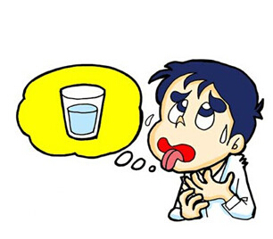
小朋友们，你们口渴了喜欢喝什么啊？

Slide 4
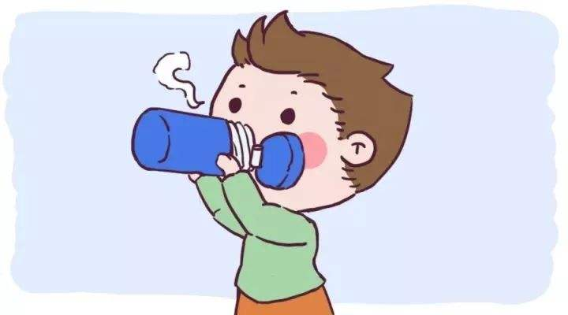
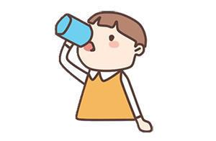
怎样才是健康地喝水？

Slide 5
可皮皮猴因为乱喝水而肚子疼了，
一起来看看发生了什么事吧。

Slide 6
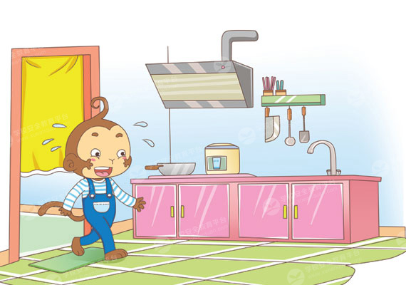
刚和小黄鸭、大眼猫踢完球，满头大汗的皮皮猴到家后四处找水喝。

Slide 7
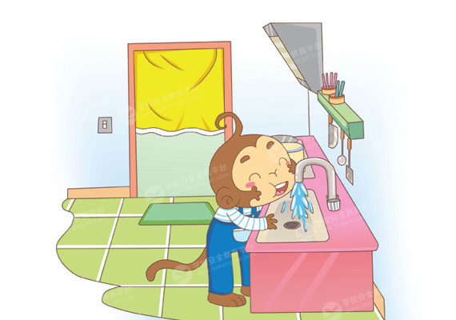
找不到白开水和饮料，皮皮猴拧开厨房的水龙头直接喝生水。

Slide 8
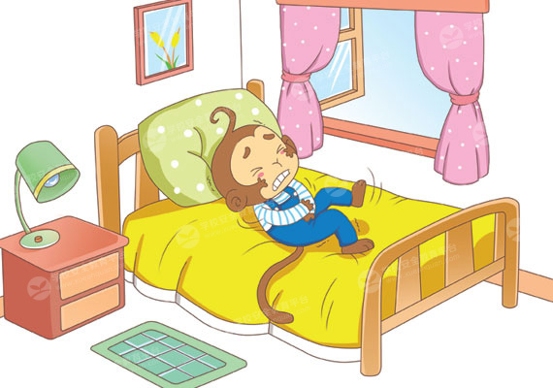
不一会儿，皮皮猴肚子疼得直打滚。

Slide 9
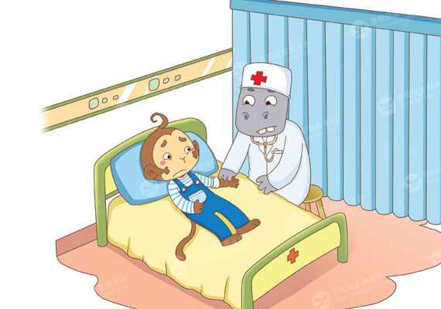
妈妈把皮皮猴送到了医院，河马医生给皮皮猴进行治疗。

Slide 10
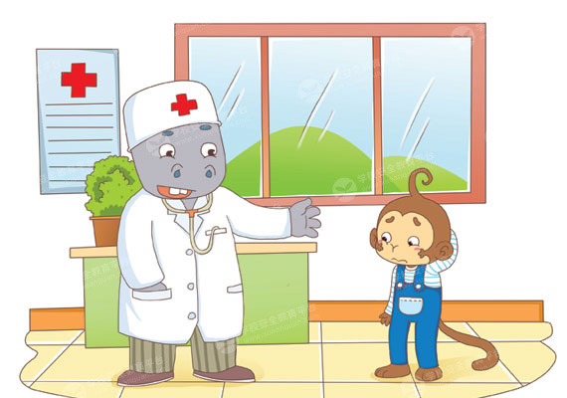
河马医生告诉皮皮猴，以后可不能喝生水了！

Slide 11
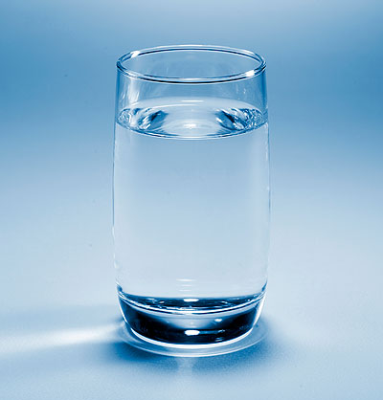
1.皮皮猴和小黄鸭、大眼猫踢完球回到家后第一时间找什么?
水

Slide 12
2.皮皮猴为什么疼得在床上直打滚儿呢？
因为皮皮猴喝了生水后肚子疼。

Slide 13
3.河马医生叮嘱了皮皮猴什么事呢？
以后可不能喝生水了！

Slide 14
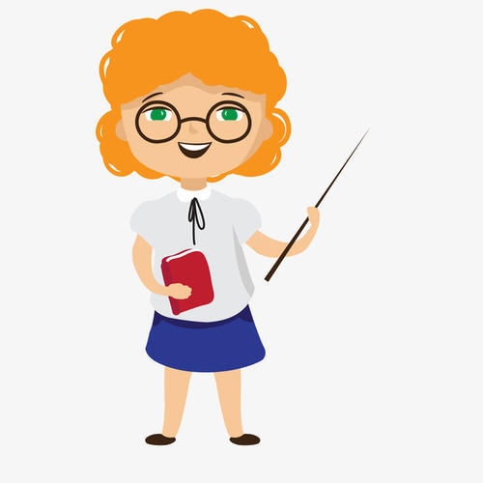
小朋友们，千万不能直接喝生水哦，自来水要烧开过才能喝哦！

Slide 15
想想哪些水是生水呢？
生水是指如河水、溪水、井水、水库水、雨水等未经消毒、过滤等处理的水。

Slide 16
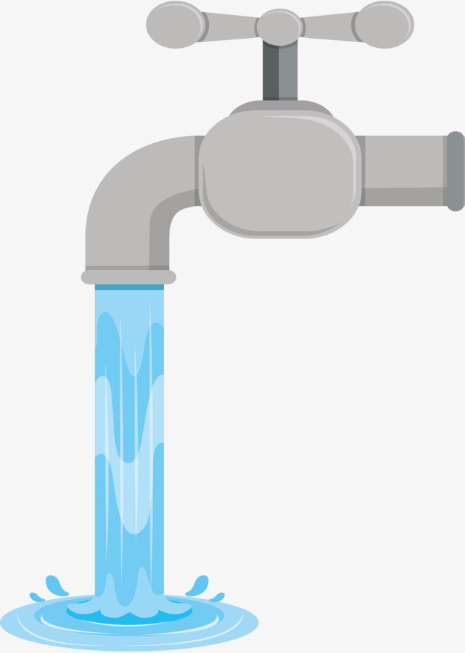
我们饮用的水来自于江河，经过自来水厂的加工、过滤，变得非常干净；自来水通过地下水管走进千家万户。所以，我们打开水龙头就能用到这些干净的水了。
自来水虽然经过了加工处理，但里面有些微生物对我们身体是有害的，因此要将自来水烧开，消灭细菌，这样的水饮用起来才安全。

Slide 17
你觉得下面小朋友的这些行为对吗？

Slide 18
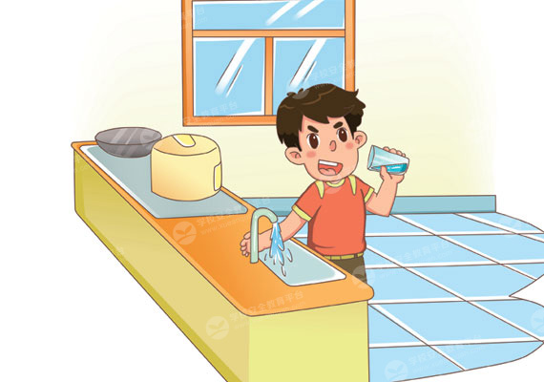
天气很热，亮亮直接喝生水。
×

Slide 19
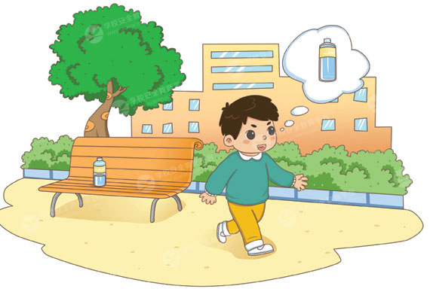
全全不喝来路不明的水。
√

Slide 20
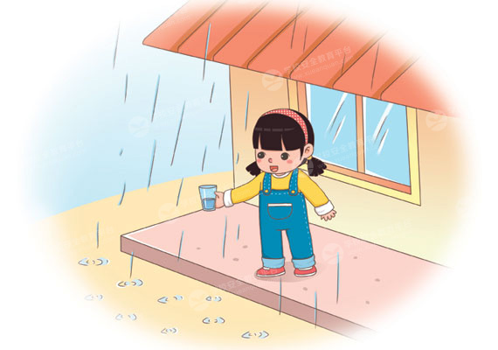
妮妮直接饮用雨水。
×

Slide 21
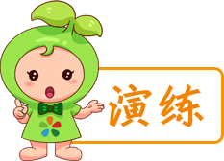
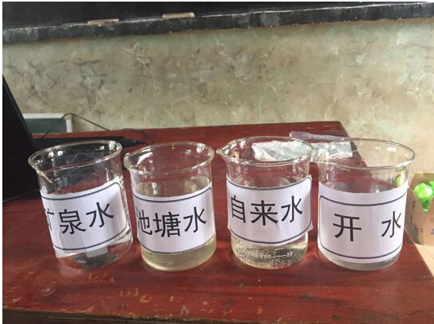
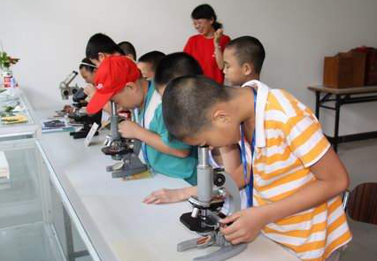
大家一起来看一看
活动准备：
显微镜及配套载玻片、实验台、收集矿泉水、池塘水、自来水、开水半杯；
活动过程：
主讲老师和助教共同在实验台准备好用于观察的矿泉水、池塘水、自来水、开水、载玻片；
组织学生分别观察各个显微镜载玻片，引导学生说出自己观察到的现象。

Slide 22
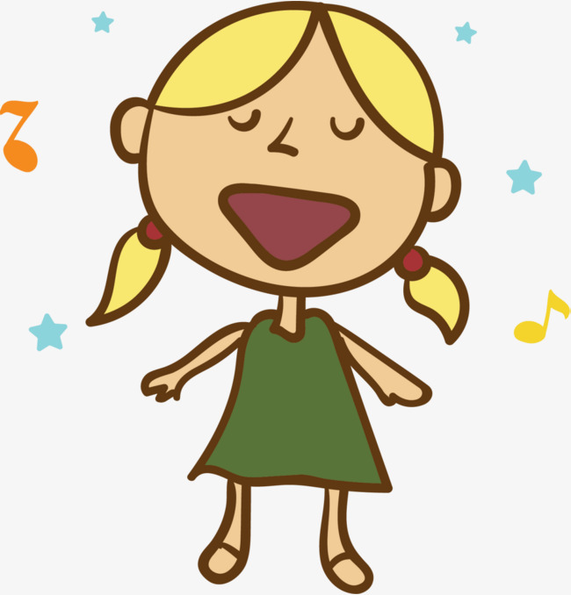
大热天，走远程，
切记莫把生水喝，
肚子痛来头发昏，
最后还得找医生。

Slide 23
小朋友们，要健康地喝水哦！

Slide 24
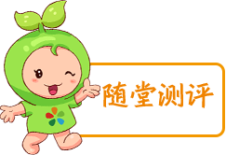
1.夏季天气热，牛牛总是在运动之后直接对着水龙头喝水。
A.对 B. 错
2.自来水经过加工后是干净、安全的，我们可以直接喝。
A.对 B. 错
3.自来水要烧开之后再喝。
A.对 B. 错
4.雨天，几个小朋友在打水仗，其中一个直接仰头张开嘴巴喝雨水。
A.对 B. 错
5.直接喝自来水会对我们的身体造成伤害。
A.对 B. 错
参考答案：
1.B 2.B 3.A 4.B 5.A

